Slide 1
Понятие и особенности многопоточности. Обеспечение доступа к потокам

Slide 2
Процесс – это экземпляр выполняемой программы на компьютере. Каждый процесс имеет свою собственную область памяти, которую он может использовать для хранения данных, а также свой собственный поток выполнения.

Slide 3
Поток (thread) – это легковесный процесс, который может выполняться параллельно с другими потоками в рамках одного процесса. Каждый поток имеет свой собственный поток выполнения и может работать с общей областью памяти, которая разделяется между всеми потоками в рамках одного процесса.

Slide 4
В операционных системах семейства Windows, начиная с Windows XP, каждый процесс по умолчанию может иметь до 2048 потоков. Однако это ограничение может быть изменено в зависимости от конфигурации операционной системы и настроек ядра Windows.

Slide 5
Многопоточность - это способ организации вычислительных процессов, при котором задача разбивается на более мелкие подзадачи, которые могут быть выполнены параллельно в различных потоках выполнения.

Slide 6
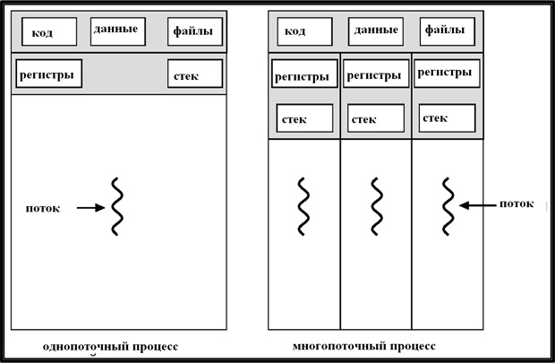

Slide 7
Многопоточность может пригодиться во многих областях, где требуется одновременное выполнение нескольких задач или операций.
в веб-серверах
в мультимедиа-приложениях
в играх
в вычислениях
в базах данных

Slide 8
Особенности многопоточности

Slide 9
1. Параллелизм - одна из главных особенностей многопоточности заключается в возможности выполнения нескольких задач параллельно. Каждый поток может выполнять свою часть задачи, что ускоряет выполнение программы и увеличивает производительность.

Slide 10
2. Разделяемые ресурсы - в многопоточных приложениях каждый поток может иметь доступ к общим ресурсам, таким как память или файлы. При этом необходимо обеспечить правильный доступ к этим ресурсам, чтобы избежать конфликтов и ошибок.

Slide 11
3. Синхронизация - чтобы обеспечить правильный доступ к разделяемым ресурсам, необходимо использовать механизмы синхронизации. Это может быть блокировка потоков, использование мьютексов или других средств синхронизации.

Slide 12
4. Делегирование задач - в многопоточных приложениях можно использовать делегирование задач, когда один поток может передавать выполнение задач другому потоку. Это может быть полезно, когда некоторые задачи требуют большого количества времени для выполнения, и необходимо освободить ресурсы для выполнения других задач.

Slide 13
5. Многозадачность - многопоточность обеспечивает многозадачность, что позволяет одновременно выполнять несколько задач на одном компьютере. Это может быть полезно, когда нужно выполнять несколько процессов параллельно.

Slide 14
Обеспечение доступа к потокам

Slide 15
Для обеспечения правильного доступа к потокам необходимо использовать механизмы синхронизации.
Один из таких механизмов - блокировка потоков, которая позволяет ограничить доступ к разделяемым ресурсам одному потоку в определенный момент времени.

Slide 16
Мьютекс представляет собой объект, который может быть заблокирован одним потоком и освобожден другим потоком. Когда поток хочет получить доступ к разделяемому ресурсу, он пытается заблокировать мьютекс. Если мьютекс уже заблокирован другим потоком, то текущий поток будет заблокирован до тех пор, пока мьютекс не будет освобожден.

Slide 17
Семафор - это счетчик, который используется для ограничения доступа к разделяемому ресурсу. Когда поток хочет получить доступ к ресурсу, он уменьшает значение счетчика семафора. Если значение счетчика становится отрицательным, то поток блокируется. Когда ресурс освобождается, значение счетчика увеличивается, и поток, который был заблокирован, может получить доступ к ресурсу.

Slide 18
Условная переменная представляет собой объект, который используется для ожидания определенного условия. Когда поток хочет получить доступ к разделяемому ресурсу, он проверяет условие, связанное с условной переменной. Если условие не выполняется, то поток блокируется на условной переменной. Когда другой поток освобождает ресурс и изменяет условие, связанное с условной переменной, то все ожидающие потоки будут разблокированы и могут продолжить выполнение.

Slide 19
Многопоточность - это мощный инструмент для ускорения выполнения задач и повышения производительности приложений. Однако, при работе с многопоточными приложениями необходимо обеспечить правильный доступ к разделяемым ресурсам и использовать механизмы синхронизации, чтобы избежать ошибок и конфликтов. При правильном использовании многопоточность может значительно улучшить производительность и функциональность приложения.

